Slide 1

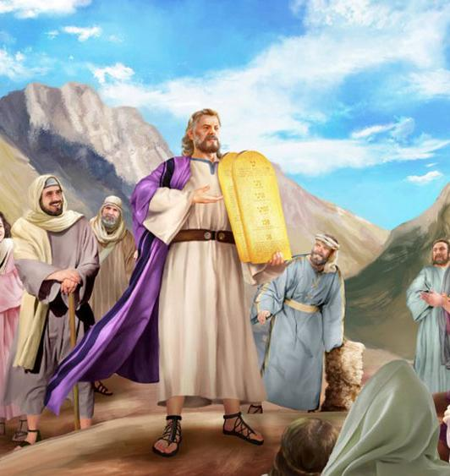
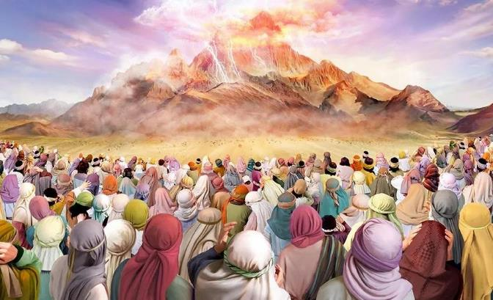
സീനായ് ഉടമ്പടി
പാഠം 08 ഓഗസ്റ്റ് 23, 2025

Slide 2
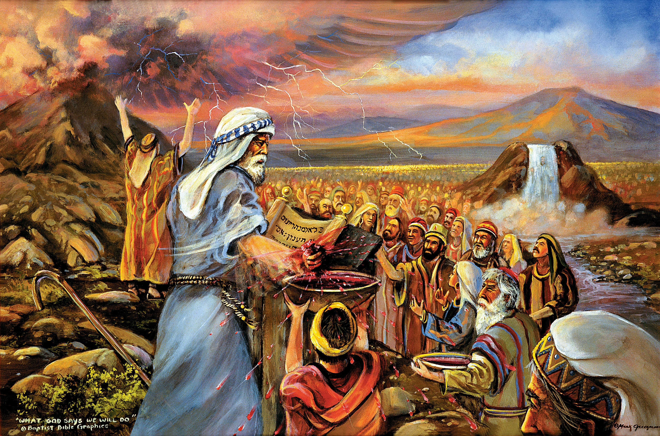
“ഞാൻ മിസ്രയീമ്യരോടു ചെയ്തതും നിങ്ങളെ കഴുകന്മാരുടെ ചിറകിന്മേൽ വഹിച്ചു എന്റെ അടുക്കൽ വരുത്തിയതും നിങ്ങൾ കണ്ടുവല്ലോ. ആകയാൽ നിങ്ങൾ എന്റെ വാക്കു കേട്ടു അനുസരിക്കയും എന്റെ നിയമം പ്രമാണിക്കയും ചെയ്താൽ നിങ്ങൾ എനിക്കു സകലജാതികളിലുംവെച്ചു പ്രത്യേക സമ്പത്തായിരിക്കും; ഭൂമി ഒക്കെയും എനിക്കുള്ളതല്ലോ. നിങ്ങൾ എനിക്കു ഒരു പുരോഹിതരാജത്വവും വിശുദ്ധജനവും ആകും. ഇവ നീ യിസ്രായേൽമക്കളോടു പറയേണ്ടുന്ന വചനങ്ങൾ ആകുന്നു.” പുറപ്പാട് 19:4–6

Slide 3

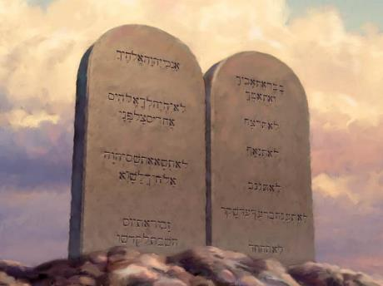
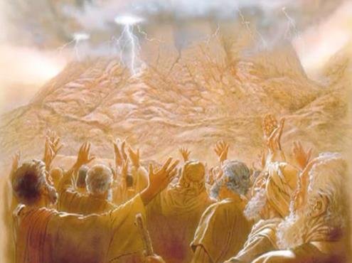








ചെങ്കടൽ കടന്നത് യിസ്രായേലിന് ഒരു നാഴികക്കല്ലായിരുന്നു. രണ്ടാമത്തെ നാഴികക്കല്ല് ദൈവത്തിന്റെ അധരത്തിലൂടെ തന്നെ ന്യായപ്രമാണം പ്രഖ്യാപിച്ചതായിരുന്നു.
ആ നിമിഷം, യിസ്രായേൽ എന്ന വിശുദ്ധ ജനത പിറന്നു. അതിന്റെ നിലനിൽപ്പിനെ നിയന്ത്രിക്കുന്ന നിയമങ്ങൾ അതിന് ലഭിച്ചു.
എന്നാൽ അവ മത, സാമൂഹ്യ, ആരോഗ്യ നിയമങ്ങളെക്കാൾ വലിയതായിരുന്നു. ഈ നിയമങ്ങളുടെയെല്ലാം അടിസ്ഥാനമായ പത്ത് കൽപ്പനകൾ ദൈവത്തിന്റെ സ്വഭാവത്തിന്റെ പ്രതിഫലനമാണ്, അതിനാൽ, യിസ്രായേലിനു മാത്രമല്ല, ദൈവത്തിന്റെ ഓരോ മക്കൾക്കും ഇത് ബാധകമാണ്.
നിയമം നൽകുന്നു:
  നിയമം സ്വീകരിക്കുന്നവർ (പുറപ്പാട് 19:1-8)
  നിയമദാതാവ് (പുറപ്പാട് 19:9-25)
  പത്തു കൽപ്പനകൾ (പുറപ്പാട് 20:1-17)
നിയമത്തിന്റെ അർത്ഥം:
  നിയമത്തിന്റെ പ്രവർത്തനം.
  ഒരു വാഗ്ദാനമായി നിയമം.
  നിയമം ഒരു അവസാനമായി.

Slide 4

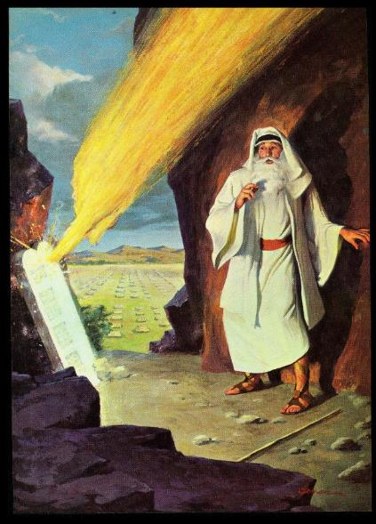
നിയമം നൽകുന്നു

Slide 5

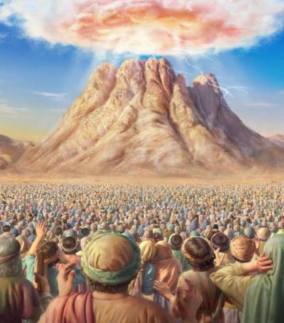
നിയമം സ്വീകരിക്കുന്നവർ
“ഞാൻ മിസ്രയീമ്യരോടു ചെയ്തതും നിങ്ങളെ കഴുകന്മാരുടെ ചിറകിന്മേൽ വഹിച്ചു എന്റെ അടുക്കൽ വരുത്തിയതും നിങ്ങൾ കണ്ടുവല്ലോ.” (പുറപ്പാട് 19:4)
ദൈവം യിസ്രായേലിനെ മിസ്രയീമിൽ നിന്ന് പുറപ്പെടുവിച്ചത് എന്തുകൊണ്ട്?
അവനെ സേവിക്കാൻ (പുറ. 5:1; 7:16; 8:1, 20; 9:1, 13; 10:3). അങ്ങനെ ചെയ്യുമ്പോൾ, അവർക്ക് വലിയ പ്രയോജനങ്ങൾ ലഭിക്കുമായിരുന്നു (അവയിൽ കനാൻ ദേശവും ഉൾപ്പെടുന്നു).
മിസ്രയീമിൽ നിന്ന് പുറപ്പെട്ടതിന്റെ മൂന്നാം മാസത്തിൽ അവർ സീനായി പർവതത്തിനടുത്ത് പാളയമടിച്ചു. അവിടെ യിസ്രായേൽ ജനതയുടെ സൃഷ്ടിക്ക് അടിത്തറ പാകി. ദൈവം അവരുമായി ഒരു ഉടമ്പടി നിർദ്ദേശിക്കുകയും അവർ അത് അംഗീകരിക്കുകയും ചെയ്തു (പുറ. 19:1-8).
ഉടമ്പടി സ്വീകരിക്കുന്നതിലൂടെ യിസ്രായേൽ എന്തായിത്തീരും (പുറ. 19:5-6)?
വിശുദ്ധജനം
അവർ ദൈവത്തിന് സ്വയം സമർപ്പിക്കുകയും അവന്റെ സ്വഭാവം വെളിപ്പെടുത്തുകയും ചെയ്യും.
പുരോഹിതരാജത്വം
അവർ മറ്റുള്ളവരെ ദൈവവുമായി ബന്ധിപ്പിക്കുകയും അവന്റെ നിയമങ്ങൾ അവരെ പഠിപ്പിക്കുകയും ചെയ്യും.
ദൈവത്തിൽ നിന്നുള്ള ഒരു പ്രത്യേക നിധി
ലോകത്തെ തന്നെക്കുറിച്ചുള്ള അറിവ് പ്രബുദ്ധമാക്കുന്നതിനുള്ള ഒരു ചാലായി ദൈവം യിസ്രായേലിനെ മാറ്റും.

Slide 6

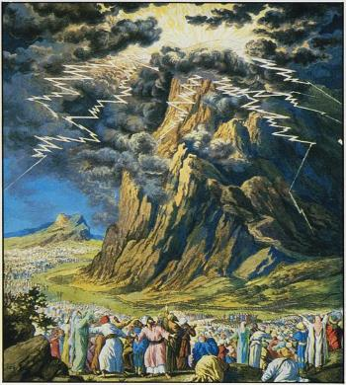
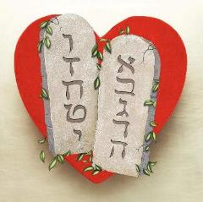
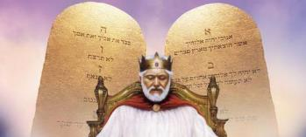
നിയമദാതാവ്
“യഹോവ തീയിൽ സീനായി പർവ്വതത്തിൽ ഇറങ്ങുകയാൽ അതു മുഴുവനും പുകകൊണ്ടു മൂടി; അതിന്റെ പുക തീച്ചൂളയിലെ പുകപോലെ പൊങ്ങി; പർവ്വതം ഒക്കെയും ഏറ്റവും കുലുങ്ങി.” (പുറപ്പാട് 19:18)
സീനായിയിൽ ദൈവത്തിന്റെ ന്യായപ്രമാണം അവതരിപ്പിക്കപ്പെട്ടത് അതിശയകരവും ഭയാനകവുമായിരുന്നു (എബ്രാ. 12:18-21). ആരും അത്തരമൊരു കാര്യത്തിന് തയ്യാറായിരുന്നില്ല. അതിനാൽ, ദിവ്യമഹത്വത്താൽ നശിപ്പിക്കപ്പെടാതിരിക്കാൻ ആളുകൾ മുൻകൂട്ടി സ്വയം ശുദ്ധീകരിക്കുകയും ഉചിതമായ അകലം പാലിക്കുകയും ചെയ്യണമായിരുന്നു (പുറ. 19:10-12).
എന്തുകൊണ്ടാണ് അത്തരമൊരു സാഹചര്യം ആവശ്യമായി വന്നത്?
ദൈവം അവരോട് പറയാൻ പോകുന്ന വാക്കുകൾ അവന്റെ സ്വന്തം സ്വഭാവത്തിന്റെ പ്രകടനമായിരുന്നു. അവയെ അനുസരിക്കുന്നത് ജീവനാണ്; അനുസരിക്കാതിരിക്കുന്നത് മരണമാണ്. "ഉടമ്പടിയുടെ വചനങ്ങളായ പത്തു കല്പനകളുടെ" (പുറ. 34:28) ഗൗരവവും പ്രാധാന്യവും യിസ്രായേൽ പൂർണ്ണമായി അറിഞ്ഞിരിക്കേണ്ടതുണ്ട്.
ഈ നിയമത്തിന്റെ രണ്ട് പതിപ്പുകൾ രേഖപ്പെടുത്തിയിട്ടുണ്ട്: ഒന്ന് പുറപ്പാടിന്റെ തുടക്കത്തിൽ, മറ്റൊന്ന് കനാൻ ദേശത്ത് പ്രവേശിക്കുന്നതിനു മുമ്പുള്ള മോശയുടെ അവസാന പ്രസംഗങ്ങളുടെ ഭാഗമായി.
ന്യായപ്രമാണം അതിന്റെ അവതരണത്തിൽ ഭയപ്പെടുത്തുന്നതായി തോന്നിയേക്കാം, പക്ഷേ അത് ദൈവത്തിന്റെ സ്വഭാവത്തിന്റെ ഏറ്റവും മികച്ച രൂപത്തെ പ്രതിഫലിപ്പിക്കുന്നു: സ്നേഹം (റോമ. 13:10).

Slide 7
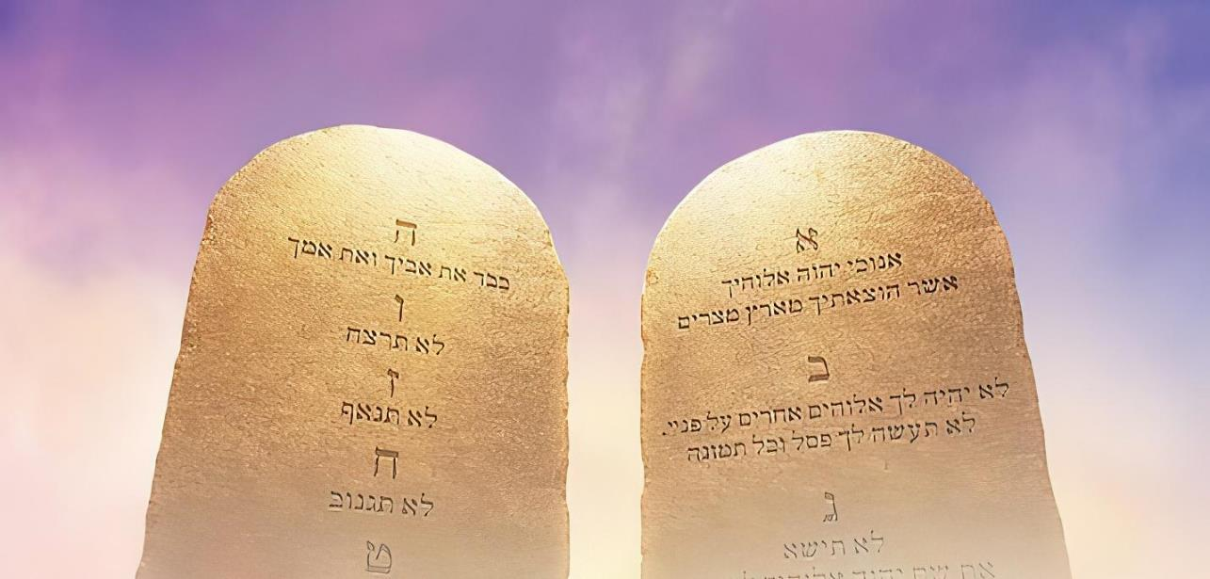
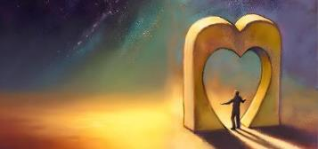
പത്തു കൽപ്പനകൾ
“അടിമവീടായ മിസ്രയീംദേശത്തുനിന്നു നിന്നെ കൊണ്ടുവന്ന യഹോവയായ ഞാൻ നിന്റെ ദൈവം ആകുന്നു.” (പുറപ്പാട് 20:2)
ദൈവം ന്യായപ്രമാണത്തെ പരിചയപ്പെടുത്തുന്നത് അതിന്റെ പ്രാഥമിക ധർമ്മം വ്യക്തമാക്കിക്കൊണ്ടാണ്: "ഞാൻ നിങ്ങളെ പാപത്തിൽ നിന്ന് വീണ്ടെടുത്തിരിക്കുന്നു, അതിനാൽ ഇനി മുതൽ നിങ്ങൾ ചെയ്യേണ്ടത് ഇതാണ്" (പുറ. 20:2). ന്യായപ്രമാണം പാലിക്കുന്നത് നമുക്ക് വീണ്ടെടുപ്പിനുള്ള പ്രതികരണമാണ്. ലഭിച്ച സ്നേഹത്തോടുള്ള സ്നേഹത്തിന്റെ പ്രതികരണമാണിത്.
“സ്നേഹം ന്യായപ്രമാണത്തിന്റെ നിവൃത്തി തന്നേ.” (റോമർ 13:10)
ദൈവത്തെ സ്നേഹിക്കുക (ആവ. 6:5; പുറ. 20:3-11)
അയൽക്കാരനെ സ്നേഹിക്കുക (ലേവ്യ. 19:18; പുറ. 20:12-17)
സ്വാർത്ഥമായ ആഗ്രഹങ്ങൾ നമ്മുടെ സ്വഭാവത്തെ കളങ്കപ്പെടുത്താതിരിക്കാൻ നമ്മെത്തന്നെ ബഹുമാനിക്കുക.
അവന്റെ വിശ്രമത്തിന്റെയും ആരാധനയുടെയും ദിവസമായ ശബ്ബത്തിനെ ബഹുമാനിക്കുക.
നമ്മുടെ ജീവിതത്തിൽ ദൈവത്തിന് ഒന്നാം സ്ഥാനം നൽകി അവനെ ബഹുമാനിക്കുകയും വണങ്ങുകയും ചെയ്യുക.
ദൈവത്തെ മാറ്റി മറ്റൊരു വിഗ്രഹം സ്ഥാപിക്കാതെ അവനെ ബഹുമാനിക്കുക.
ദൈവത്തിന്റെ നാമത്തെയും, ഔന്നത്യത്തെയും, സ്വഭാവത്തെയും ബഹുമാനിക്കുക.
മാതാപിതാക്കളെ ബഹുമാനിക്കുക
ജീവിതത്തെ ബഹുമാനിക്കുക
വിവാഹത്തെ ബഹുമാനിക്കുക
മറ്റുള്ളവരുടെ സ്വത്തിനെ ബഹുമാനിക്കുക
മറ്റുള്ളവരുടെ സ്ഥാനത്തെ ബഹുമാനിക്കുക

Slide 8

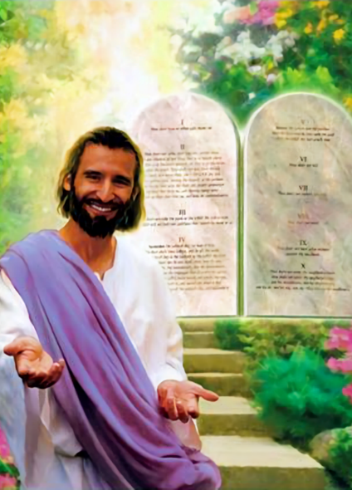

നിയമത്തിന്റെ അർത്ഥം

Slide 9


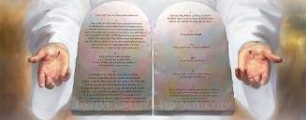
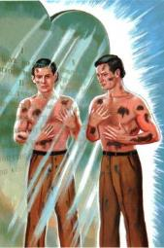
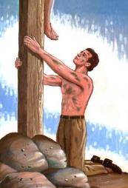
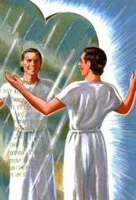
നിയമത്തിന്റെ പ്രവർത്തനം
“അങ്ങനെ നാം വിശ്വാസത്താൽ നീതീകരിക്കപ്പെടേണ്ടതിന്നു ന്യായപ്രമാണം ക്രിസ്തുവിന്റെ അടുക്കലേക്കു നടത്തുവാൻ നമുക്കു ശിശുപാലകനായി ഭവിച്ചു.” (ഗലാത്യർ 3:24)
നിയമത്തിന്റെ ചില ധർമ്മങ്ങൾ എന്തൊക്കെയാണ്?
രക്ഷ അതിന്റെ ധർമ്മങ്ങളിൽ പെടുന്നില്ല (ഗലാ. 2:16). ന്യായപ്രമാണം നമ്മുടെ പാപങ്ങൾ പ്രതിഫലിക്കുന്ന ഒരു കണ്ണാടി പോലെയാണ് (യാക്കോബ് 1:23-25).
അത് നമ്മെ തിന്മയിൽ നിന്ന് അകറ്റി നിർത്തുന്നു (സങ്കീ. 119:104)
അത് നമുക്ക് ജ്ഞാനം നൽകുന്നു (ആവ. 4:6)
അത് നമുക്ക് സ്വാതന്ത്ര്യം നൽകുന്നു (യാക്കോബ് 2:12)
അത് നമുക്ക് സമാധാനം നൽകുന്നു (സങ്കീ. 119:165)
അവൻ നമുക്ക് അഭിവൃദ്ധി നൽകുന്നു (യോശു. 1:8)
അവൻ നമ്മുടെ പാപത്തെ ചൂണ്ടിക്കാണിക്കുന്നു (റോമ. 7:7).
നമ്മെ ക്രിസ്തുവിലേക്ക് നയിക്കുന്നു (ഗലാ. 3:24)
കണ്ണാടി പൊട്ടിച്ചതുകൊണ്ട് കറകൾ നീങ്ങുന്നില്ല; അത് അവഗണിക്കുന്നതുകൊണ്ടും മാറുന്നില്ല. എന്നാൽ “കണ്ണാടി” [നിയമം] ഇല്ലാതെ നമ്മൾ [പാപത്താൽ] കറപിടിച്ചിരിക്കുന്നുവെന്നും, നമ്മെ ശുദ്ധീകരിക്കാൻ “തൂവാല” [ക്രിസ്തു] ആവശ്യമാണെന്നും നമുക്ക് അറിയാൻ കഴിയില്ല.
ബൈബിൾ വ്യക്തമാണ്: ന്യായപ്രമാണം നല്ലതാണ് (റോമ. 7:12); അതിനെക്കുറിച്ച് ധ്യാനിക്കുന്നത് ആനന്ദകരമാണ് (സങ്കീ. 1:2). "നിന്റെ ന്യായപ്രമാണം എനിക്കു എത്രയോ പ്രിയം; ഇടവിടാതെ അതു എന്റെ ധ്യാനമാകുന്നു." (സങ്കീ. 119:97).

Slide 10


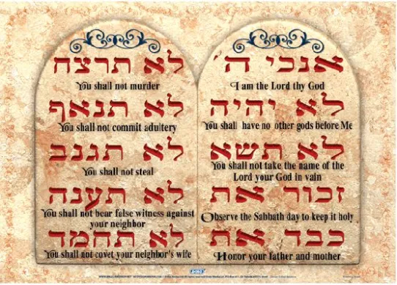

ഒരു വാഗ്ദാനമായി നിയമം
“നിങ്ങളോടു ചെയ്‌വാൻ അവൻ കല്പിച്ച തന്റെ നിയമമായ പത്തു വചനങ്ങളെ അവൻ നിങ്ങളെ അറിയിക്കയും രണ്ടു കല്പലകകളിൽ എഴുതുകയും ചെയ്തു.” (ആവർത്തനം 4:13, മൂല എബ്രായ ഭാഷ)
പത്ത് കല്പനകളെക്കുറിച്ച് പരാമർശിക്കുന്ന മൂന്ന് തവണയും എബ്രായ ഭാഷയിൽ അവയെ "പത്ത് വാക്കുകൾ" എന്ന് വിളിക്കുന്നു (പുറ. 34:28; ആവ. 4:13; ആവ. 10:4).
നമുക്ക് ഇതിനെക്കുറിച്ച് ചിന്തിക്കാം. നമ്മൾ ഒരാളോട് "ഞാൻ നിങ്ങൾക്ക് വാക്ക് തരുന്നു" എന്ന് പറയുമ്പോൾ എന്താണ് അർത്ഥമാക്കുന്നത്?
വാസ്തവത്തിൽ, നാം അവർക്ക് ഒന്നും നൽകുന്നില്ല; നാം ഒരു വാഗ്ദാനം നൽകുകയാണ്. നാം എന്തെങ്കിലും വ്യക്തമായ കാര്യം ചെയ്യാൻ പോകുന്നുവെന്ന് അവർക്ക് ഉറപ്പുനൽകുകയാണ്.
അതിനാൽ, എബ്രായ മൂലപദമായ “ദാബർ”, “വാക്ക്” അല്ലെങ്കിൽ “വാഗ്ദാനം” എന്ന് വിവർത്തനം ചെയ്യാവുന്നതാണ്.
ഉദാഹരണം: "അവൻ തന്റെ ദാസനായ മോശെമുഖാന്തരം അരുളിച്ചെയ്ത അവന്റെ നല്ല വാഗ്ദാനങ്ങൾ [ദാബർ] എല്ലാറ്റിലും വെച്ചു ഒന്നെങ്കിലും നിഷ്ഫലമായിട്ടില്ലല്ലോ" (1 രാജാക്കന്മാർ 8:56).
ദൈവം നമുക്ക് നൽകുന്ന പത്ത് വാഗ്ദാനങ്ങളാണ് പത്ത് കൽപ്പനകൾ, നമ്മെ ശരിയായ പാതയിലേക്ക് നയിക്കാൻ ഉദ്ദേശിച്ചുള്ളതാണ്.

Slide 11

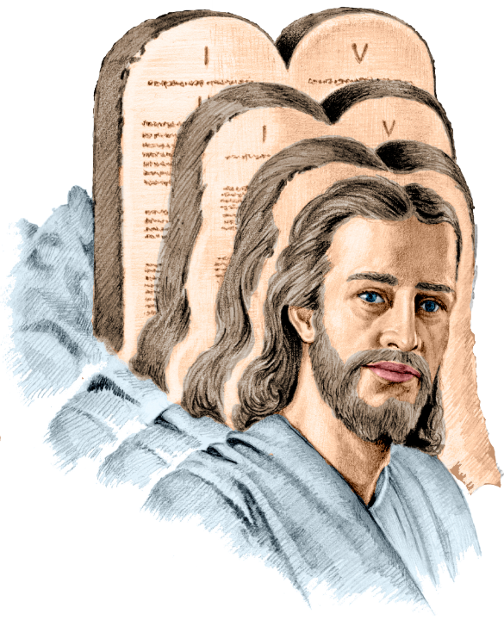
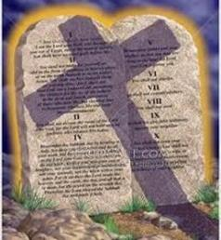
നിയമം ഒരു അവസാനമായി
“വിശ്വസിക്കുന്ന ഏവന്നും നീതി ലഭിപ്പാൻ ക്രിസ്തു ന്യായപ്രമാണത്തിന്റെ അവസാനം ആകുന്നു.” (റോമർ 10:4)
റോമർ 10:4-ൽ പൗലോസ് നിയമത്തിന് പ്രയോഗിച്ച "അവസാനം" എന്ന വാക്ക് "ടെലോസ്" ആണ്. ഈ വാക്കിന്റെ അർത്ഥമെന്താണ്?
പ്രാഥമിക അർത്ഥം: ഒരു പരിധി അല്ലെങ്കിൽ ഉദ്ദേശ്യമായി സൂചിപ്പിച്ചിരിക്കുന്ന ബിന്ദു. സൂചന പ്രകാരം (ദ്വിതീയ അർത്ഥങ്ങൾ): ഉപസംഹാരം, അവസാനിക്കൽ, ഫലം, ഉദ്ദേശ്യം. അതിന്റെ നിർദ്ദിഷ്ട അർത്ഥം അത് ഉപയോഗിക്കുന്ന വാക്യം അനുസരിച്ചാണ് നിർണ്ണയിക്കേണ്ടത്.
ഇതിനെ "ക്രിസ്തു ന്യായപ്രമാണത്തിന്റെ അവസാനമാണ്" എന്ന് വിവർത്തനം ചെയ്താൽ, യേശുവിന്റെ മരണശേഷം ഇനി ഒരു നിയമവും നിലവിലില്ല. അതിനാൽ, പാപമില്ല. പൗലോസ് ഇവിടെ സ്വയം എതിർക്കുകയായിരിക്കും (റോമ. 7:7).
"നിയമം ചൂണ്ടിക്കാണിക്കുന്ന ബിന്ദു ക്രിസ്തുവാണ്" എന്ന് നമ്മൾ വിവർത്തനം ചെയ്താൽ, പൗലോസ് സ്ഥിരതയുള്ളവനാണ്, കാരണം നിയമം ഇപ്പോഴും പ്രാബല്യത്തിലുണ്ട്, അത് നമ്മെ ക്രിസ്തുവിലേക്ക് നയിക്കുന്നു (റോമ. 3:31; ഗലാ. 3:24).

Slide 12

EGW (ഗോത്രപിതാക്കന്മാരും പ്രവാചകന്മാരും, p. 305)
“ഈ സമയത്ത് ന്യായപ്രമാണം എബ്രായരുടെ പ്രയോജനത്തിനായി മാത്രം സംസാരിച്ചിരുന്നില്ല. ദൈവം അവരെ തന്റെ നിയമത്തിന്റെ സംരക്ഷകരും സൂക്ഷിപ്പുകാരുമായി നിയമിച്ചുകൊണ്ട് ബഹുമാനിച്ചു, എന്നാൽ അത് മുഴുവൻ ലോകത്തിനും വേണ്ടിയുള്ള ഒരു പവിത്രമായ വിശ്വാസമായി സൂക്ഷിക്കേണ്ടതായിരുന്നു. പത്ത് കൽപ്പനകളുടെ പ്രമാണങ്ങൾ എല്ലാ മനുഷ്യവർഗത്തിനും അനുയോജ്യമായതാണ്, അവ എല്ലാവരുടെയും പ്രബോധനത്തിനും ഭരണത്തിനും വേണ്ടി നൽകപ്പെട്ടതാണ്. ഹ്രസ്വവും സമഗ്രവും ആധികാരികവുമായ പത്ത് കല്പനകൾ, ദൈവത്തോടും സഹമനുഷ്യനോടുമുള്ള മനുഷ്യന്റെ കടമയെ ഉൾക്കൊള്ളുന്നു; എല്ലാം സ്നേഹം എന്ന മഹത്തായ തത്വത്തെ അടിസ്ഥാനമാക്കിയുള്ളതാണ്.”

